Slide 1
LICEO COMPU-MARKET J.V.
Curso: LABORATORIO
PROF: ERICK GONZALEZ
“INFORMATICA”
NOMBRE: PABLO DANIEL CUMES RODRIGUEZ
CARRERA: BACH. EN C.L. CON ORIENT. EN COMPUTACION

Slide 2
INTRODUCCION
EL TRABAJO QUE SE LE PRESENTA A CONTINUACION SE BASA ACERCA DE LA INFORMATICA Y TODAS SUS RAMAS, PUES CONOCEREMOS MAS ACERCA DE ELL A Y DE TODO LO QUE SE NECESITA PARA SER UN TECNICO OPERADOR, REPASAREMOS TODO LO QUE TENGA RELACION CON LA OFIMATICA Y SUS DISTINTO PROGRAMAS, LAS LINEAS DE TIEMPO DE LOS DIFERENTES TIPOS DE PROGRAMACION .

Slide 3
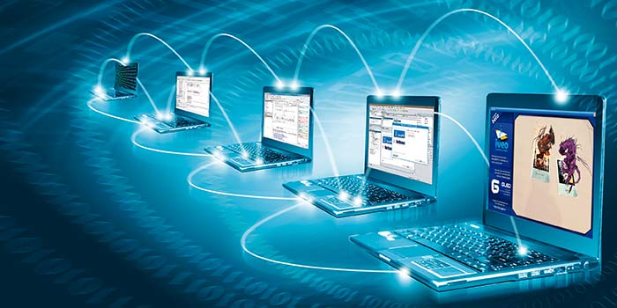
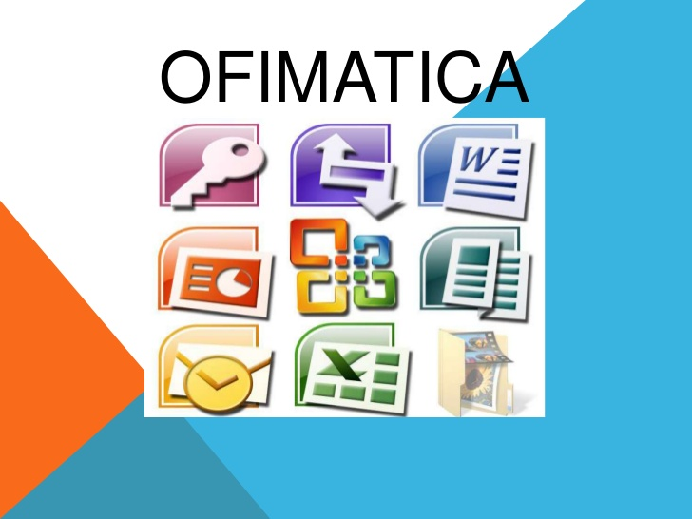
INFORMATICA/OFIMATICA
INFORMATICA: La informática, también llamada computación en América latina, es una ciencia que estudia métodos, técnicas, procesos, con el fin de almacenar, procesar y transmitir información y datos en formato digital.
OFIMATICA: Ofimática, a veces también llamado neurótica o automatización de escritorios o automatización de oficinas, designa al conjunto de técnicas, aplicaciones y herramientas informáticas que se utilizan en funciones de oficina para optimizar, automatizar, mejorar tareas y procedimientos relacionados.

Slide 4
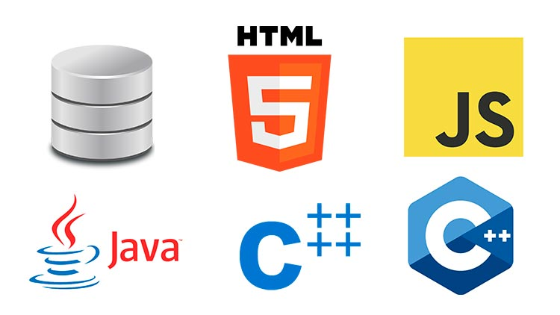

LENGUAJES DE PROGARAMACION Y SUS LINEAS DE TIEMPO
Un lenguaje de programación es un lenguaje formal diseñado para realizar procesos que pueden ser llevados a cabo por máquinas como las computadoras.
Pueden usarse para crear programas que controlen el comportamiento físico y lógico de una máquina, para expresar algoritmos con precisión, o como modo de comunicación humana.
Está formado por un conjunto de símbolos y reglas sintácticas y semánticas que definen su estructura y el significado de sus elementos y expresiones. Al proceso por el cual se escribe, se prueba, se depura, se compila (de ser necesario) y se mantiene el código fuente de un programa informático se le llama programación.

Slide 5
FORTRAN-1957 FORmulaTRANslation es el lenguaje de programación más antiguo y que continúa en uso. Creada por John Backus, esta herramienta fue desarrollada.
Basic-1964 Creado por estudiantes de Dartmouth College, el denominado Beginners All Purpose Symbolic Instruction Code fue diseñado como un lenguaje s.
4-C-1969 Este lenguaje fue desarrollado entre 1969 y 1973 por Dennis Ritchie para los laboratorios Bell Telephone para usarlos en el sistema Unix.
Cobol-1959 El Common Business Oriented Language está detrás de la mayoría de los sistemas de transacciones de negocio de los procesos de las tarjetas.
Pascal-1970 El lenguaje se llamó así en honor de Blaise Pascal, el inventor de las calculadoras matemáticas, aunque su creador se llamaba Niklaus Wirt..

Slide 6
C++-1983 En los laboratorios Bells, Bjarne Stroustrup modificó el lenguaje C al C++, creando lo que muchos consideran el lenguaje de programación más.
Perl-1987 Larry Wall, un programador Unix, creó Perl después de intentar extraer datos de un informe y darse cuenta que Unix no podía llevar a cabo la.
Python-1991 Monty Python sirvió de inspiración para nombrar este lenguaje. Guido Van Rossum lo creó para solucionar problemas en el lenguaje ABC y con.
PHP-1995 Rasmus Lerdoff desarrolló PHP para reemplazar unos scripts de Perl usados para mantener su web personal. Hoy en día, PHP ha crecido hasta llegar a ser parte de una arquitectura web integrada en 20 millones de websites.
Ruby-1993 Fue creado por Yukihiro Matsumoto, conocido como Matz, y utilizando partes de sus lenguajes de programación favoritos: Perl, Smalltalk, Eiff.

Slide 7
Jav-1995 Un grupo de trabajadores de Sun Microsystems, liderado por James Gosling, creó Java para arrancar los decodificadores de una televisión interactiva.
Ruby On Rails-2005 Fue extraído por David Heinemeier Hansson de su trabajo en Basecamp, un proyecto dirigido por 37 señales. Hasson lanzó Ruby On Raiils, en principio, como código abierto, en 2004, pero no compartió los derechos hasta febrero de 2005. Ahora está en su versión 3.0.7 y tiene más de 1.800 Contribuyentes.
JavaScript-1995 Java y JavaScript no están relacionados y tienen muy diferente semántica, aunque no lo parezca. JavaScript fue desarrollada por Brendan Eich, de Netscape, bajo el nombre de Mocha.

Slide 8
TIPOS DE MATENIMIENTO
MATENIMINETO PREVENTIVO | MANTENIMIENTO CORRECTIVO | MANTENIMIENTO DEDECTIVO
En las operaciones de mantenimiento, el mantenimiento preventivo es el destinado a la conservación de equipos o instalaciones mediante la realización de revisión y reparación que garanticen su buen funcionamiento y fiabilidad. | Se denomina mantenimiento correctivo, aquel que corrige los defectos observados en los equipamientos o instalaciones, es la forma más básica de mantenimiento y consiste en localizar averías o defectos y corregirlos o repararlos. | como estrategia para reducir fallas ocultas. El Mantenimiento detective es una estrategia alternativa a la hora de reducir la consecuencia negativa, producto de las fallas simultáneas que ocurren en dispositivos de seguridad o dispositivos redundantes.
RESULTADO: la maquina trabaja de buena forma y se conoce que todo funciona correctamente | RESULTADO: La máquina funciona bien pues ya se restauro lo que tenia malo. | RESULTADO: Se pueden prevenir grandes fallos al monitor ya que se sabe corregirlo.
CONSECUENTCIAS: La maquina puede que funciones bien por un tiempo pero como no se conoce el estado actual de la PC esta podría fallar. | CONSECUENCIAS: La completa falla del aparato puesto que si no se corrige el error el computador no podrá funcionar correctamente. | CONSECUENCIAS: El monitor puede fallar cuando se hace algo malo y no se tiene conocimiento de ello.

Slide 9
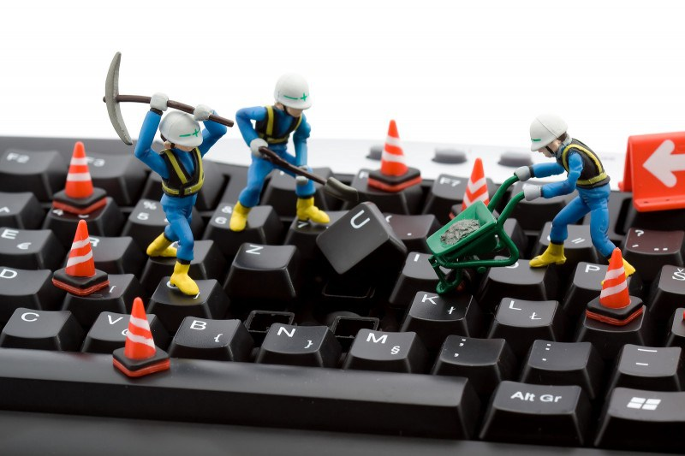
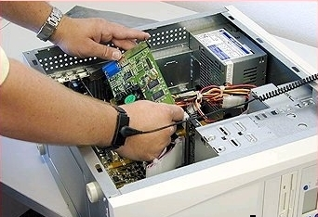


Slide 10
CONCLUSION
Este trabajo se hizo con fines de aprendizaje para conozcamos mas acerca del área de informática y ofimática, se relacionan varios temas y se conocerán las líneas de tiempo de los diferente tipos de lenguajes de programación.

